Slide 1

Chacun écrit sur post-it 5 bonnes raisons ou moins qui vous motivent à vous engager dans le bénévolat

Slide 2
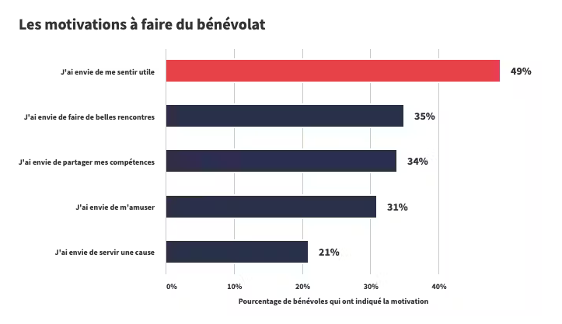
Janvier 2021 https://www.benevolt.fr/blog-engagement/benevolat-5-motivations-recurrentes

Slide 3
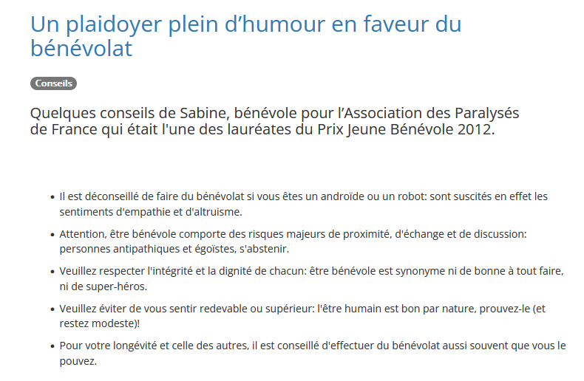

Slide 4
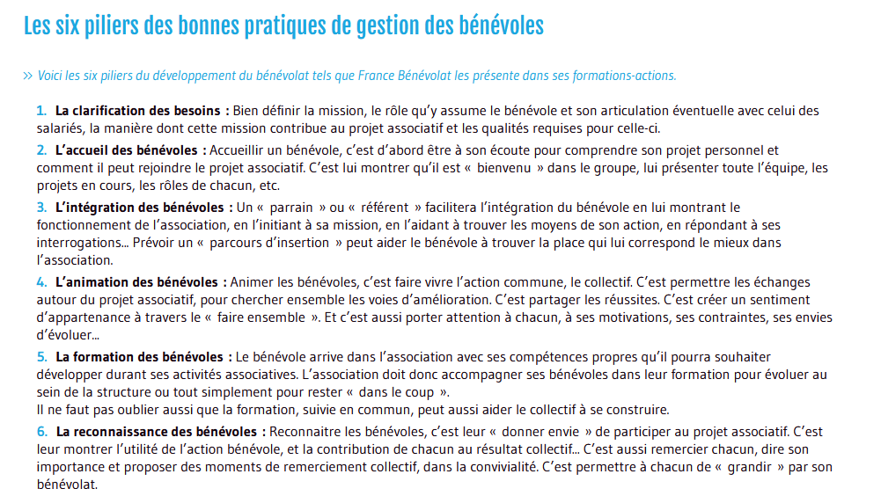

Slide 5
Et nous dans nos associations, que pourrions nous faire pour fidéliser les parents qui s’engagent, pour recruter de nouveaux parents?
Echange par deux ou trois pendant 15 minutes puis un rapporteur fait le retour au groupe

Slide 6
Que mettons-nous en place concrètement pour la fin d’année et l’année prochaine?

